Slide 1
REALIDADES Y RETOS DE LA COOPERACIÓN SUR-SUR DE COLOMBIA
30 de enero de 2014

Slide 2
Institucionalidad de la Cooperación Sur-Sur
APC- Colombia
Presidente de la República
MRE
Trabajo alineado a los intereses de Colombia
Trabajo conjunto, basado en responsabilidades diferenciadas y complementarias.
Consejo Directivo
Lineamientos de política de cooperación internacional
Instituciones
Nivel Nacional: Cabezas de Sector→ Entidades Adscritas
Nivel Territorial: Gobernaciones, alcaldías, otros actores.
Representaciones de Colombia en el exterior→ Instituciones y territorios contraparte.
Representaciones de otros países en Colombia
CIUDADANOS

Slide 3
Balance de la Cooperación Sur-Sur
2013
Países con los cuales Colombia tiene relaciones de Cooperación Sur-Sur (2013)
En el 2010, el país tenía relaciones de cooperación con 39 países en desarrollo, actualmente son más de 53 países y, se han realizado acercamientos con 13 más para un total de 66 países.
Notes:
En 2013, Colombia mantiene relaciones de Cooperación Sur-Sur con más de 53 países del mundo, 14 países más que en el 2010. Es importante resaltar que se han realizado acercamientos con otros 13 países, para un total de 66. De los 53 países:
26 son países de América Latina y el Caribe,
12 son países de África,
10 corresponden a la región de Asia y
5 ala región de Eurasia.
Los siguientes países participaron en una actividad de cooperación este año coordinada por APC-Colombia: Senegal, Mali, Costa de Marfil, Gabón, Zambia, Tanzania, Namibia, Burundi, Irak, Liberia, Libia, Sri Lanka, y Sudán del Sur. Se espera consolidar los lazos de cooperación con estos países en el 2014.

Slide 4
Balance de la Cooperación Sur-Sur
2013
Por tipo de cooperación
Oferta y Demanda de CSS
Notes:
El 49% a través de proyectos bilaterales de cooperación que se desarrollan con países de todas las áreas geográficas.
El 47% se realizó en el marco de las Estrategias Regionales que el país coordina.
El 4% se realizaron en el marco de los mecanismos de integración y concertación, en especial en Alianza del Pacífico y FOCALAE.
Así también, el 84% de los proyectos que se ejecutaron o continúan en ejecución en el 2013 son ofertas de Colombia para otros países en desarrollo. Donde 16% son de demanda de Colombia y 84% de demanda de otros países a Colombia. Esto refleja el enfoque de oferta y la visión de posicionamiento de Colombia.

Slide 5
Resultados de la Cooperación Sur-Sur
2013
FASES
Fortalecimiento Institucional
Fortalecimiento de programas sectoriales
Incidencia en política pública
Consolidación de relaciones con nuevos países
Notes:
Consolidación de relaciones: Establecimiento de procesos de acercamiento y de generación de confianza con países con los cuales Colombia no ha tenido relaciones previamente.
Fortalecimiento Institucional: Aumento del capital humano de las instituciones de Colombia y de otros países a partir de procesos de formación para la modernización del Estado.
Fortalecimiento de programas sectoriales: Apoyo al diseño o la implementación de un programa sectorial , siendo este es un instrumento de planeación que contiene un conjunto de acciones debidamente articuladas en torno a los objetivos de un sector o ámbito específico de la administración pública.
Incidencia en política pública: Apoyo al diseño de políticas públicas que inciden en el desarrollo político, económico y social de Colombia y otros países en desarrollo.
Es importante resaltar que la medición de resultados no es posible en actividades y/o proyectos aislados. Por ello, Colombia ha querido avanzar hacia resultados sostenibles en el desarrollo, a través de sus Estrategias Regionales y de Programas y proyectos más robustos.
Como vamos a ver a lo largo de la presentación, las Estrategias Regionales que están más avanzadas, como lo son La del Caribe y la de la región de Mesoamérica, cuentan con resultados de incidencia en política pública.
Mientras que las Estrategia que comenzaron el año pasado y que se están consolidando en el 2013, responden más a la fase de consolidación de relaciones y de fortalecimiento institucional.

Slide 6
DEMANDA DE COOPERACIÓN SUR-SUR
Resultados proyectos de demanda
(2013)
Notes:
De un total de 18 proyectos que demandó Colombia en el 2013 y que están Ejecutados, o aún En Ejecución:
El 50% ha fortalecido las capacidades de las entidades participantes,
El 50% ha fortalecido programas sectoriales y
El 28% ha incidido en la formulación de políticas públicas en Colombia.
A continuación veremos la evidencia de un proyecto emblemático en el que Colombia se benefició de la cooperación de Brasil, en materia Banco de Leche Humana

Slide 7
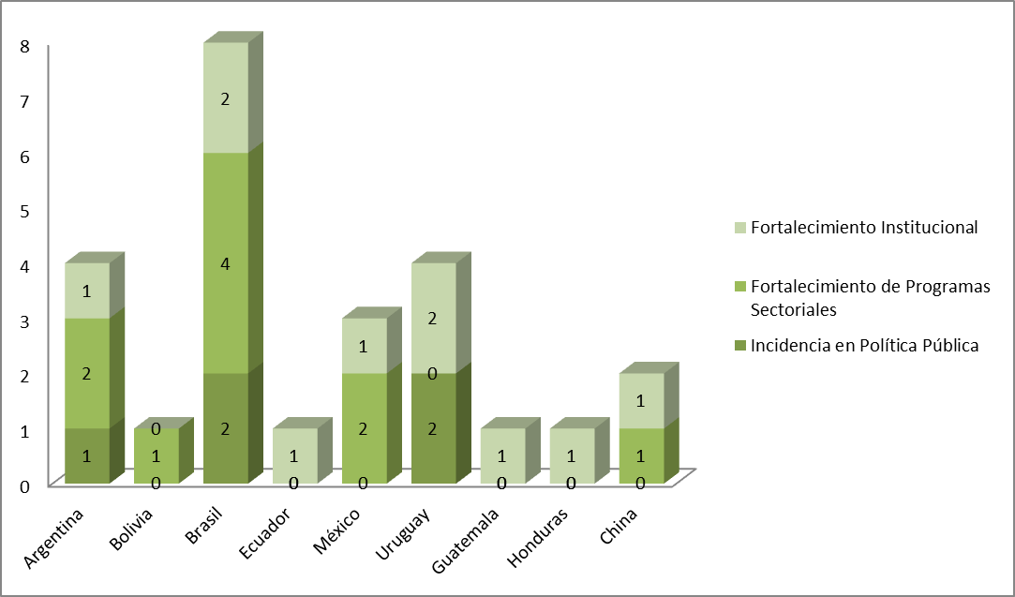
DEMANDA DE COOPERACIÓN SUR-SUR
Resultados proyectos de demanda de Colombia por país (2013)

Slide 8
OFERTA DE COOPERACIÓN SUR-SUR
Resultados proyectos de oferta
(2013)
Notes:
De un total de 97 proyectos de oferta de CSS Ejecutados en el 2013, o aún En Ejecución:
El 73% ha fortalecido las capacidades institucionales de las entidades participantes,
El 28% ha fortalecido programas sectoriales y
El 14% ha incidido en la formulación de políticas públicas más pertinentes para avanzar en el desarrollo de los países con los que Colombia mantiene relaciones.
Veremos a continuación algunos proyectos que hemos resaltado en cada una de las fases identificadas:

Slide 9
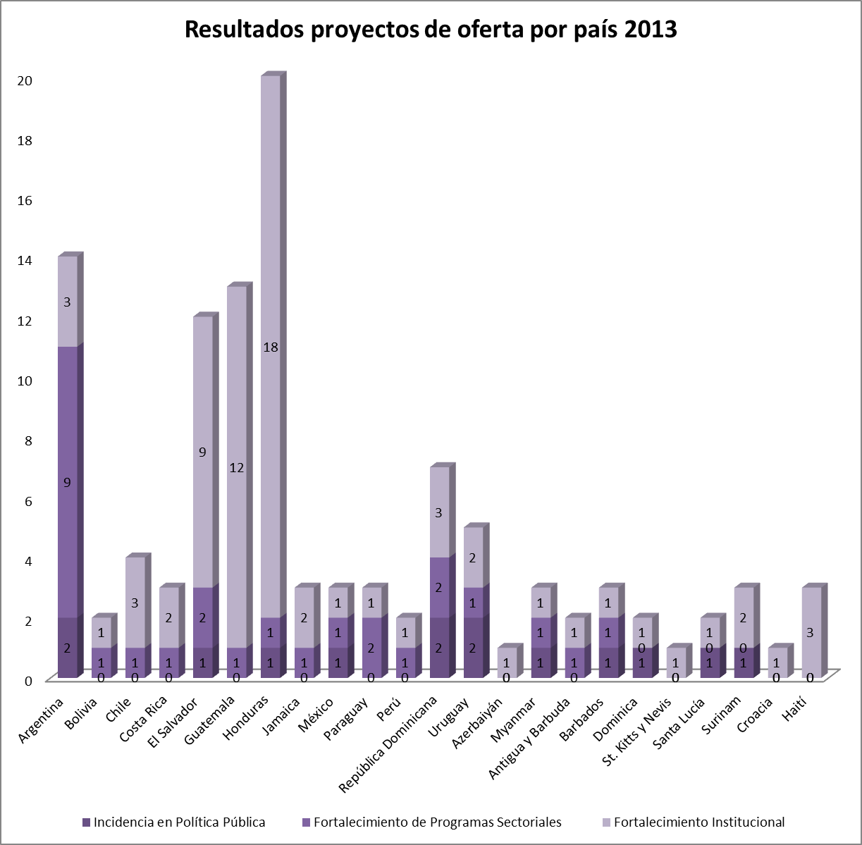
COOPERACIÓN SUR-SUR
Resultados proyectos de oferta de Colombia a otros países

Slide 10
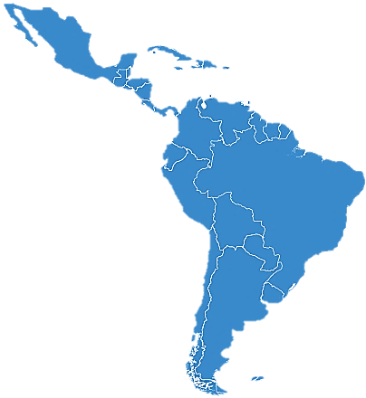
AMÉRICA LATINA 2014
ESTRATEGIA CARIBE:
III Fase. 12 Apoyos Tipo Proyecto (Cultura, Formación para el Trabajo, Seguridad Alimentaria, Gestión del Riesgo)
MESOAMÉRICA
Seguridad, Mipymes, Promoción Social, Servicios Públicos, Calidad y Gob Local. 2014 involucrará a 45 socios técnicos nacionales, beneficiando 220 instituciones de los países
PROGRAMAS BILATERALES
10 Comisiones Mixtas programadas para 2014
Programas acotados, con proyectos robustos, integrales.
PROGRAMAS Y PROYECTOS ESTRATÉGICOS
HAITÍ: prioridad al más alto nivel . Proyectos con miras a consolidar resultados de desarollo (sector cafetero, seguridad integral y formación técnica)
MECANISMOS REGIONALES
Articulación de actividades entre estrategias regionales y algunos mecanismos regionales.
Alianza Pacífico: Liderazgo en nuevas iniciativas de cooperación definidas por el GTC y continuación del componente de movilidad académica.
COOPERACIÓN TRIANGULAR
Concreción de alianzas de cooperación triangular para la potencialización de acciones de CSS y la diversificación del rol de Colombia como socio estratégico en la región.
BUENAS PRACTICAS / SISTEMATIZACIÓN DE EXPERIENCIAS DE CSS
Implementación de estrategias de estandarización, documentación, monitoreo, sistematización , evaluación y difusión de la información
en materia de oferta e intercambio de cooperación internacional con países de desarrollo similar.
Internacionalización y visibilización de sectores y territorios como aliados estratégicos de asistencia técnica en el país.

Slide 11
ÁFRICA, ASIA Y EURASIA 2014
Total: 209 beneficiarios
Total: 29 países
Líneas Temáticas principales : (i) Promoción y Protección Social, (ii) Seguridad, (iii) Generación de Ingresos, (iv) Medio Ambiente y Gestión del Riesgo, (v) Cultura, Educación y Deporte
Notes:
En el 2014, para los países de África, Asia y Eurasia, se tiene previsto lo siguiente:
Beneficiar a por lo menos 209 personas en proyectos derivados de las Estrategia regionales en su fase de profundización, FOCALAE y los proyectos bilaterales.
En 2014 se espera continuar trabajando con 29 países de África, Asia y Eurasia en el ámbito regional y bilateral
Si bien en 2013 hubo un enfoque de construcción de relaciones de amistad y de cooperación entre los países, en 2014 esperamos iniciar un proceso de profundización de esas relaciones. Esto incluirá proyectos de impacto en política pública, fortalecimiento institucional y sectorial.
Para avanzar hacia estas metas se requiere del trabajo mancomunado con las entidades nacionales.
Veremos a continuación algunos proyectos que hemos resaltado en cada una de las fases identificadas:

Slide 12
GESTIÓN DEL CONOCIMIENTO
Gestión de la Cooperación Sur-Sur (CSS) y Triangular (CT)
Homogenización y documentación de la metodología de intervención en CSS y CT
Documentación y monitoreo de programas bilaterales, estrategias regionales y alianzas estratégicas
Logros de la Cooperación Sur-Sur (CSS) y Triangular (CT)
Evaluación de programas bilateral y estrategias regionales
Sistematización de programas bilaterales y estrategias regionales
Documentación de experiencias con alto impacto en procesos de desarrollo para potenciar CSS y CT
Circulación de conocimiento sobre CSS y CT
Durante el 2013, se avanzó en el propósito de Colombia de asumir un rol visible como país oferente de cooperación a través de la identificación y selección de buenas prácticas de desarrollo tipo exportación, para difundir y promocionar el saber hacer colombiano y contribuir a un portafolio del saber del sur.
Logros:
Validación de los criterios de identificación y selección de buenas prácticas
Posicionamiento de la metodología en escenarios internacionales como lo fue la Cumbre Mundial de Mandatarios Afrodescendientes y en la VIII Comisión Interamericana de Puertos en el marco de la OEA.
Conformación del Grupo de Trabajo de Buenas Prácticas con la participación del Departamento Nacional de Planeación (DNP) y la Cancillería, y miembros de las diferentes Direcciones de APC-Colombia.
21
Buenas Prácticas (2010)
153
Nuevas identificadas
(2011-2013)
103 Documentadas para selección
50
Evaluadas

Slide 13
COOPERACIÓN SUR-SUR-SNCI
La CSS en la agenda de coordinación del
Sistema Nacional de Cooperación
Líneas de trabajo 2014:
Atender solicitudes de cooperación técnica
Intercambio de experiencias y conocimiento en beneficio de las entidades nacionales
Identificación y documentación de buenas prácticas
Seguimiento a las actividades de CSS

Slide 14
COOPERACIÓN SUR-SUR-SNCI
Roles en el marco de Comixtas
APC-Colombia
Informar fecha, líneas y plazos
Acompañar la formulación de los proyectos
Revisión preliminar de los proyectos
Compartir el Acta de la Comixta
Seguimiento a las actividades
Oficinas de Cooperación
Indagar posibles intereses en las áreas técnicas
Apoyar la formulación de los proyectos
Revisión y ajuste de los proyectos
Participar en las Comixtas
Coordinar el desarrollo de las actividades

Slide 15
COOPERACIÓN SUR-SUR-SNCI
Roles en el marco de Estrategias y Mecanismos Regionales
APC- Colombia
Convocar a las entidades competentes
Organizar misiones y agendas exploratorias
Apoyar la formulación de iniciativas concretas
Seguimiento al desarrollo de los proyectos
Oficinas de Cooperación
Participar con el área técnica desde el inicio
Coordinar la participación de la entidad en las misiones
Formular iniciativas concretas en el marco de las líneas de interés
Coordinar el desarrollo de los proyectos
Hacer informes técnicos de los procesos en los que estén involucradas

Slide 16
COOPERACIÓN SUR-SUR- SNCI
Roles en la identificación y documentación de buenas prácticas
APC- Colombia
Socializar el proceso y metodología al Comité/Enlace
Acompañar la documentación de la buena práctica
Acompañar la evaluación de la práctica y solicitar ajustes
Hacer uso de la Guía de cara a las negociaciones
Oficinas de Cooperación
Identificar las buenas prácticas de la entidad
Documentar las buenas prácticas en conjunto con las áreas técnicas
Realizar los ajustes necesarios
Actualizar periódicamente la documentación

Slide 17
COOPERACIÓN SUR-SUR-SNCI
Recomendaciones a las Oficinas de Cooperación
1. Reconocer los compromisos adquiridos
2. Priorizar las necesidades de asistencia técnica
3. Garantizar la calidad y coherencia de los proyectos
4. Constatar el compromiso de las áreas técnicas y la capacidad de asumir los costos compartidos
5. Preservar el liderazgo como punto focal de la gestión
6. Realizar un adecuado seguimiento a los compromisos en materia de CSS

Slide 18
MUCHAS GRACIAS
www.apccolombia.gov.co

